Slide 1
4つの魚眼カメラを用いたVisual-SLAMに関する研究
システム制御工学研究室
学生氏名 髙岸 司
指導教員 本仲 君子
Notes:
システム制御工学室の髙岸司です． 4つの魚眼カメラで生成したパノラマ深さ画像を用いたSLAMに関する研究について説明します．

Slide 2
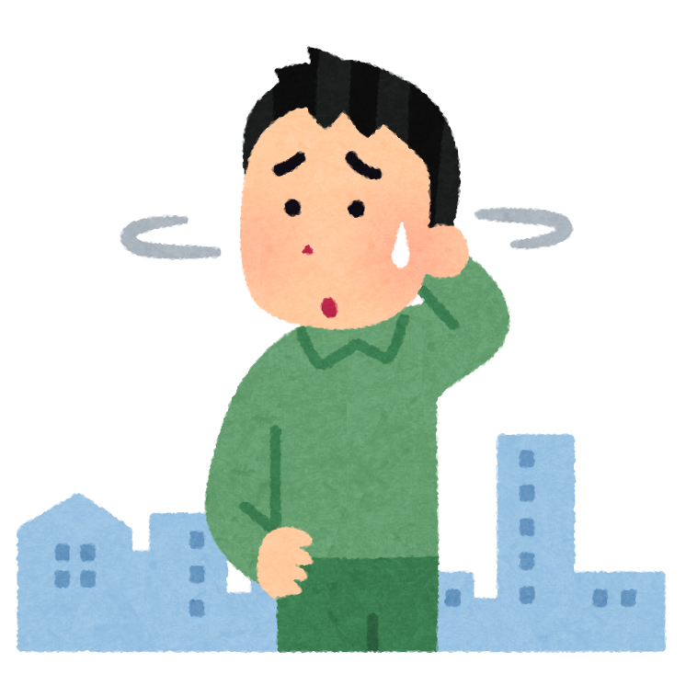


背景
ロボットや自動運転車は，今自分がどこにいるか， 周囲がどんな環境かわからなければ動けない
センサで観測
周囲の環境を 把握する
地図の作成
情報を蓄積して 整理する
自己位置推定
自分が地図のどこにいるか考える
SLAM（Simultaneous Localization and Mapping） -地図作成と自己位置推定を同時に行う技術
Notes:
SLAMとは先ほど申し上げた通り未知環境下で自己位置推定と地図作成を同時に行う技術です． 端的に言うと自分がどこにいるかを認識するための技術になります．
SLAMの技術は切り分けると3つに分かれます．
まず最初にセンサで観測することで周囲の環境を把握します．未知環境では人は周りを見渡しながら次の行動をとると思いますが，ロボットにとってはこれが周囲を見渡すことにあたります．
次に観測して蓄積された情報を元につなぎ合わせて地図を作成します． 最後に自身が作成した地図において自分がどこにいるかを推定します．
これら3つを同時並行で行い，リアルタイムで自分がどこにいるかを認識する技術がSLAMになります．
私はこのセンサで観測するという部分を工夫しようと考えております．

Slide 3
Visual SLAM
カメラ画像の特徴点や画素情報を用いたSLAM
特徴点ベース
直接法
画像から抽出した特徴点を 用いて推定
利点
計算が比較的軽く リアルタイム向き
欠点
特徴が少ない環境に 弱い
画素の輝度値を直接用いて 推定
利点
特徴が少なくても動作
細かな動きを高精度に 捉えられる
欠点
深度推定の計算負荷が 高い

Slide 4
課題と目的
直接法に基づくVisual SLAMは， 高精度な自己位置推定が可能である一方， 深度推定に高い計算負荷を要する為
リアルタイム化に不向き
GPU並列処理が可能な深度推定手法を 導入することで直接法に基づくVisual-SLAMの リアルタイム化を目指す

Slide 5
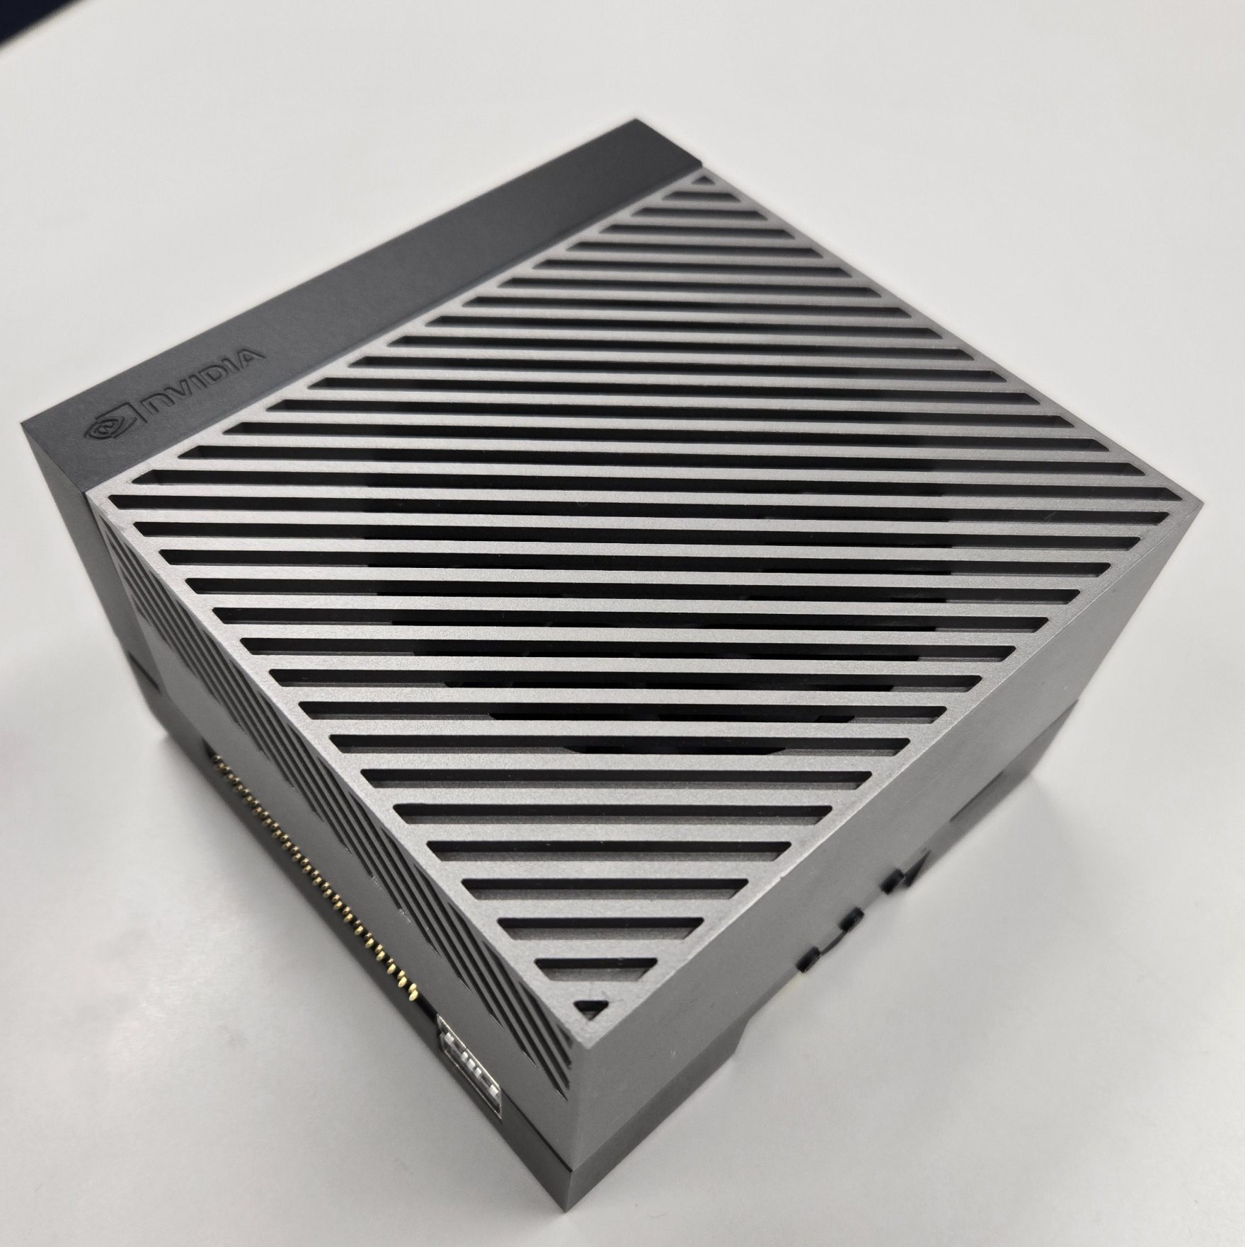
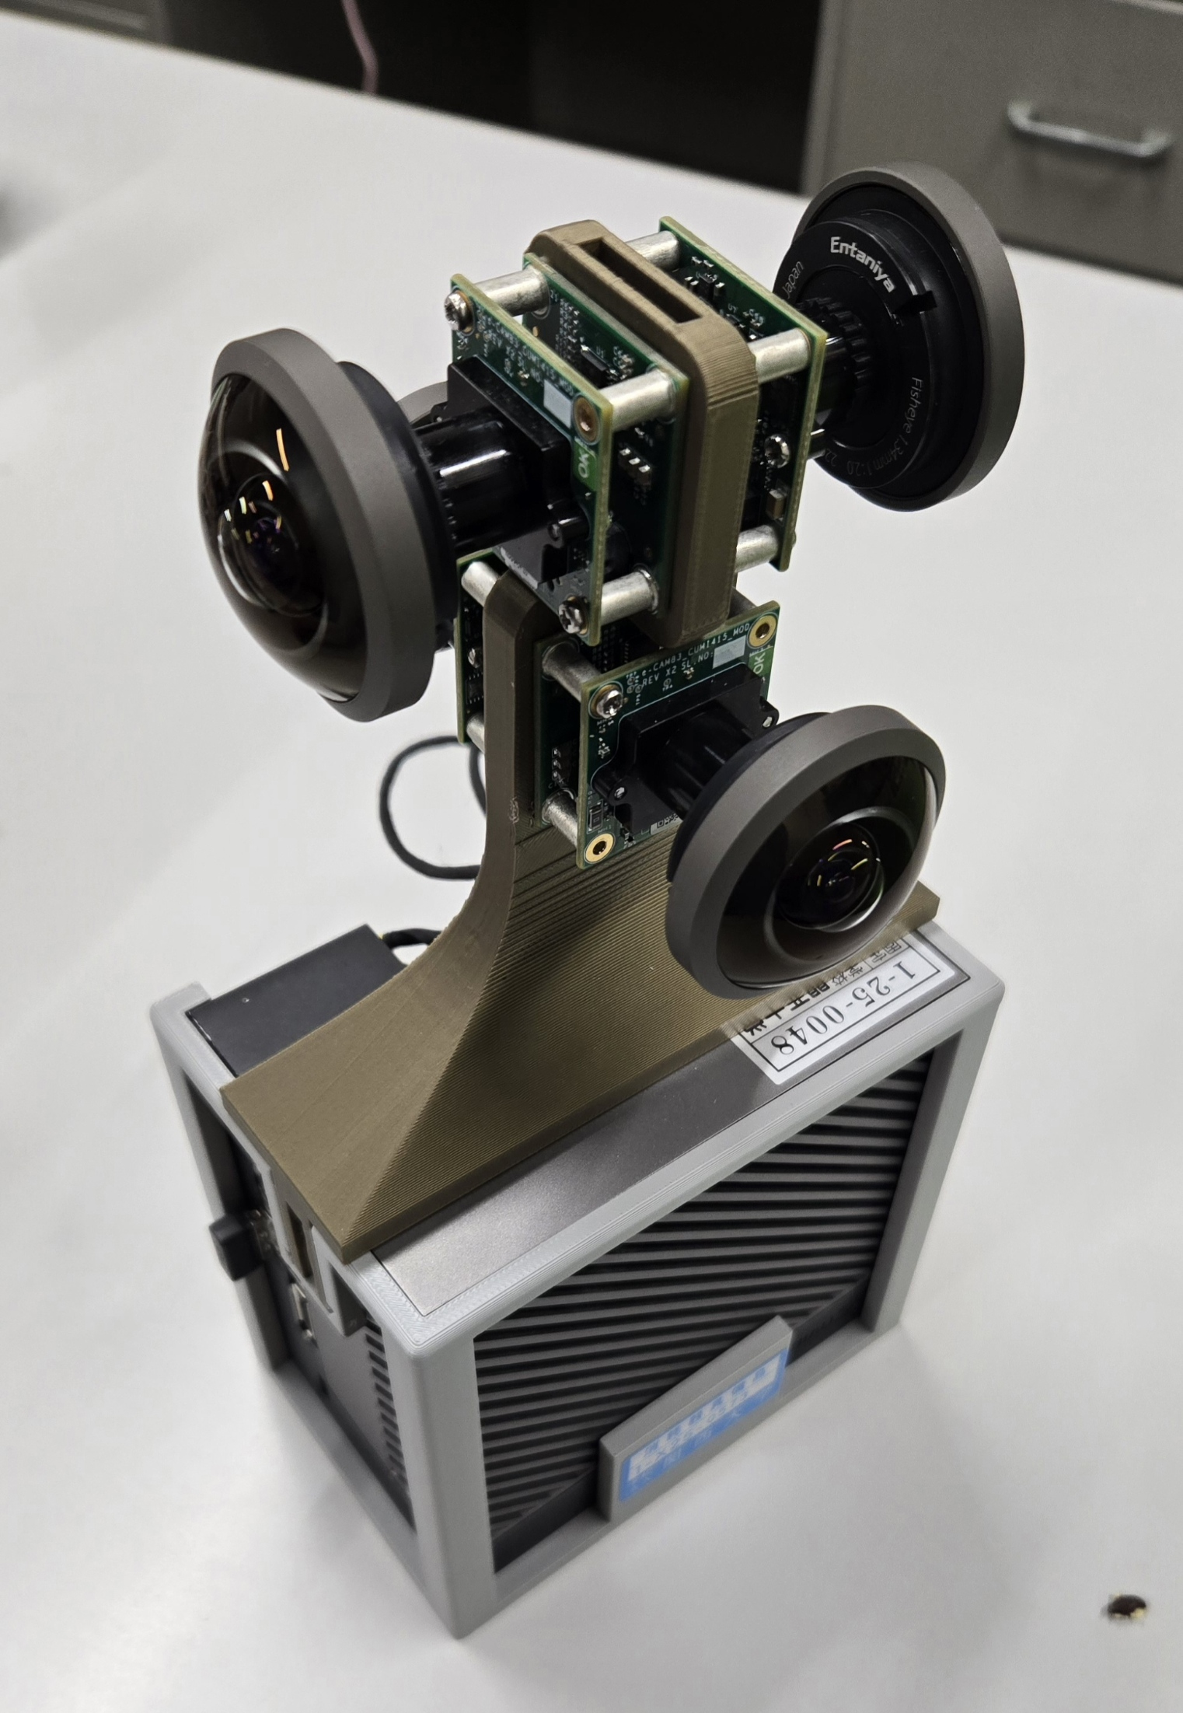
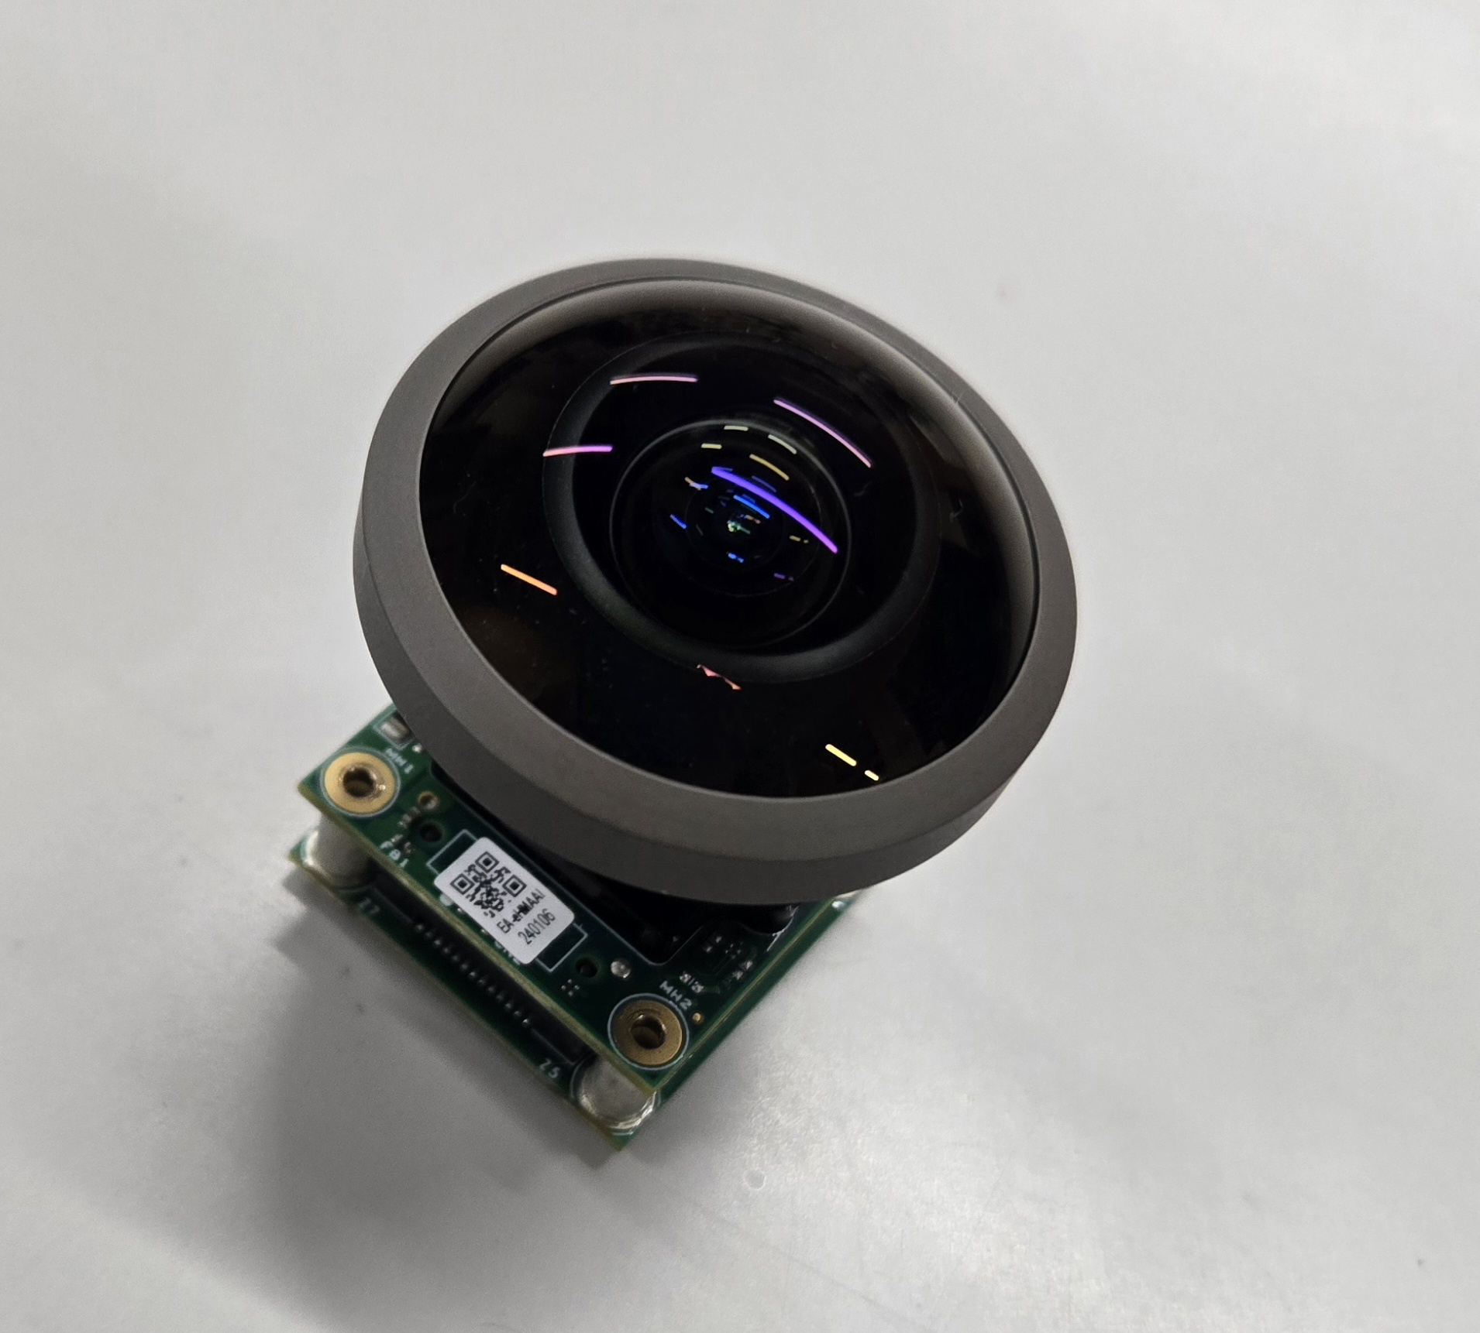
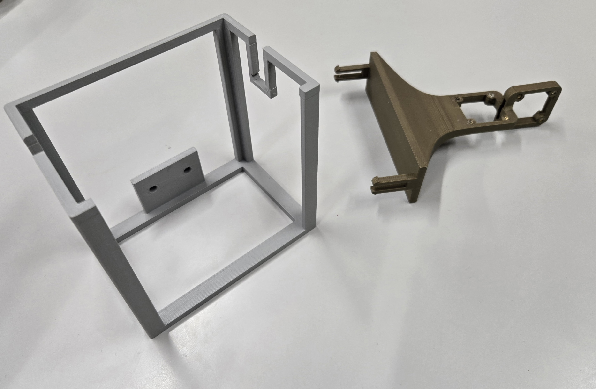
ハードウェア構成
Jetson AGX Orin
小型で高性能な組み込み AIコンピューティング プラットフォーム
魚眼カメラ
約220°の視野角を持つ
上段2つ下段2つ 四方に向くように配置
カメラフレーム
3Dプリンターで作成
Notes:
今回使用するハードウェア構成について説明します． 大きく3つのパーツに分かれており，一つ目がJetsonAGXOrin． 小型で高性能な組み込みAIコンピューティングプラットフォームです．
二つ目が魚眼カメラ．約220°の視野角を持ち，上段2つ下段2つに四方に向くように配置します．
3つ目がカメラを固定するためのカメラフレームです．これは3Dプリンターで作成しました．
これら3つを組み立てて画像のようなハードウェアを構成します．

Slide 6
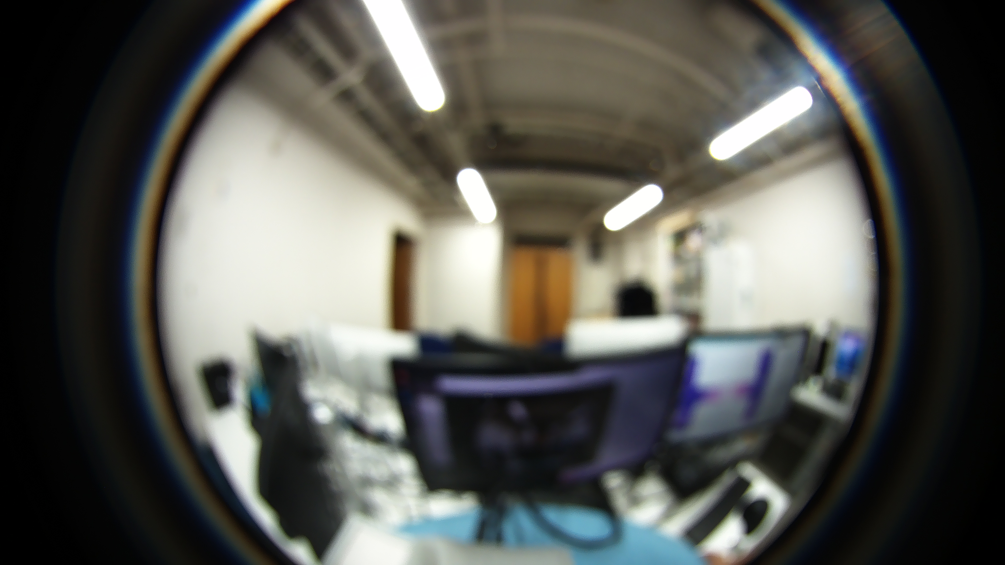
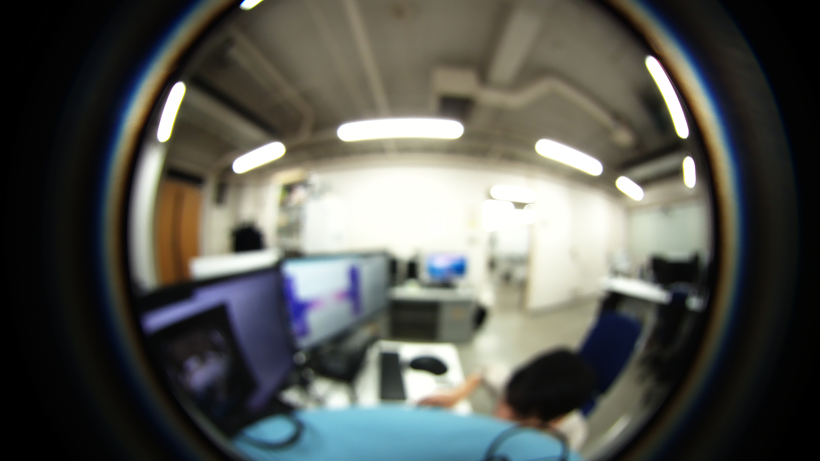
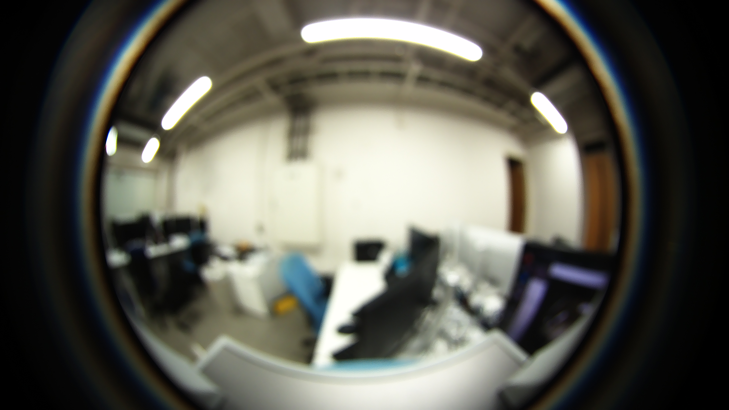
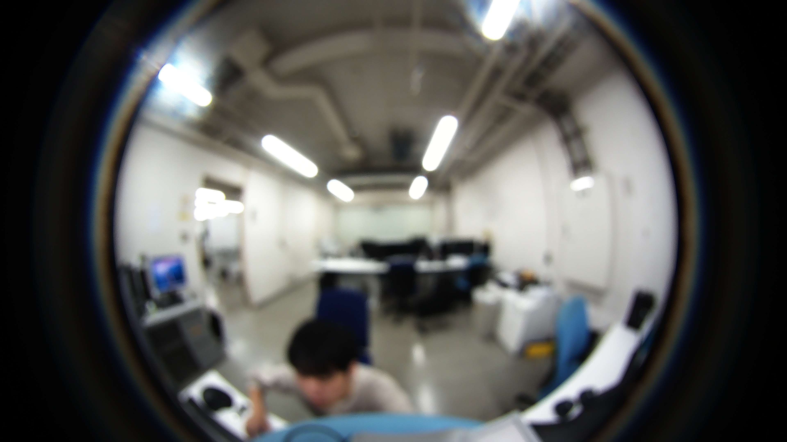
深度推定の原理
Notes:
構築するプログラムのアルゴリズムについて改めて説明させていただきます．
こちらは先ほど説明したハードウェアを表した図です．
この扇形が魚眼カメラを表していて，かつその魚眼レンズの視野を表しています．
この画像は実際に研究室を撮影した写真です．
ある画像の深度を取得するためには二つのカメラに写っている必要があります．
今回青のカメラを基準カメラ，赤のカメラを補助カメラとして説明していきます．

Slide 7
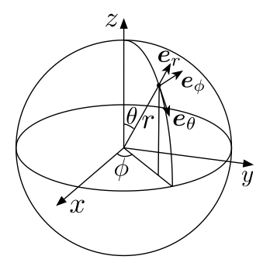
深度推定の原理
基準カメラ
補助カメラ
[１]
[１] https://moromisenpy.com/polar_coordinate_transformation/
Notes:
基準カメラの画像をご覧ください．
今回この青点の深度について考えていきます．
この図はハードウェアと映っている僕の配置を表した図です．
ここで魚眼カメラのピクセルの捉え方について説明します．
一般的なカメラは平面に投影されてるためxy平面で考えることが多いですが，魚眼カメラは球面に投影されているため極座標的にとらえられます．
よってそのピクセルの位置はカメラから見た方向ベクトルとなります．
ただ，カラー画像だけでは青点の方向にいる僕までの距離を推定することはできません．
この青い点線上のどこに僕がいるかわからないのです．
ここで深度を仮定して補助カメラから見るとどこに見えるかを考えてみます

Slide 8
深度推定の原理
基準カメラ
補助カメラ
[１]
正しい距離であれば補助カメラから見えるピクセルは 元のピクセルと近しい色となる
[１] https://moromisenpy.com/polar_coordinate_transformation/
Notes:
例えば図の赤点のように基準カメラから近いところにいた場合，補助カメラに投影されるであろう場所は本来より左側となります．
このように深さを変化させると，補助カメラに投影される赤点の位置は大きく変わります．
つまり，正しい距離であれば補助カメラに再投影された赤点の色情報と基準カメラに投影されている青点の色情報は近しいものとなるはずです．

Slide 9
カラー画像を深度画像に変換
深度の候補を作る
補助カメラを選ぶ
各深度に対して再投影の 座標を計算
実際の色と比較して 確からしい深度を推定する
基準カメラ
補助カメラ
各魚眼カメラの各ピクセルに対して1~4を並列計算することによってリアルタイム性を持たせる
Notes:
灰色のオブジェクトは適当に配置した障害物で，図のように周囲が長方形の壁で囲われたような状況に関して考えます．
まず深度の候補をいくつか作ります
次に補助カメラを選び，各深さに対して再投影の座標を計算します．
そして実際の色と比較して類似度を表すマッチングコストという指標を計算します．
最後にマッチングコストから最適な深さを推定します．
これを全ピクセルに対して行うことで基準カメラのカラー画像を深さ画像に変換することが出来ます
これを各カメラに対して行います．
次に4つの魚眼カメラから得た深さ情報を統合する方法について説明します．

Slide 10
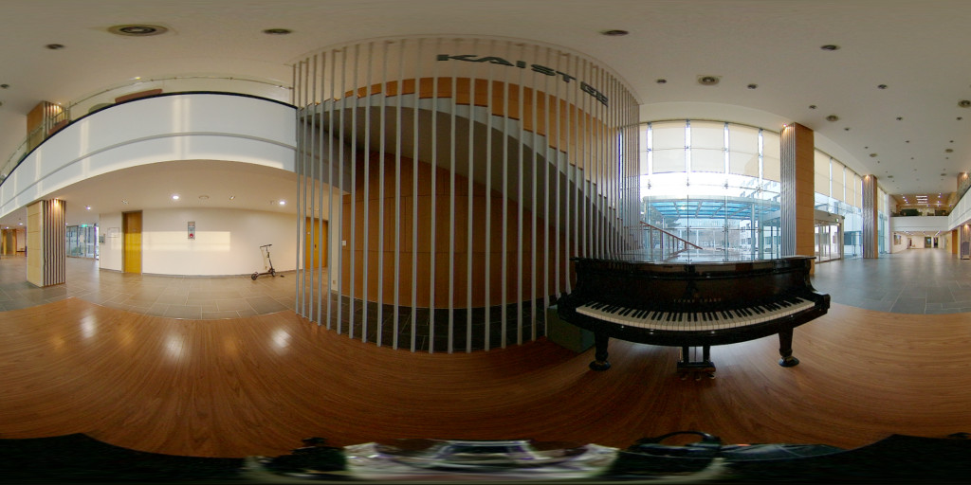
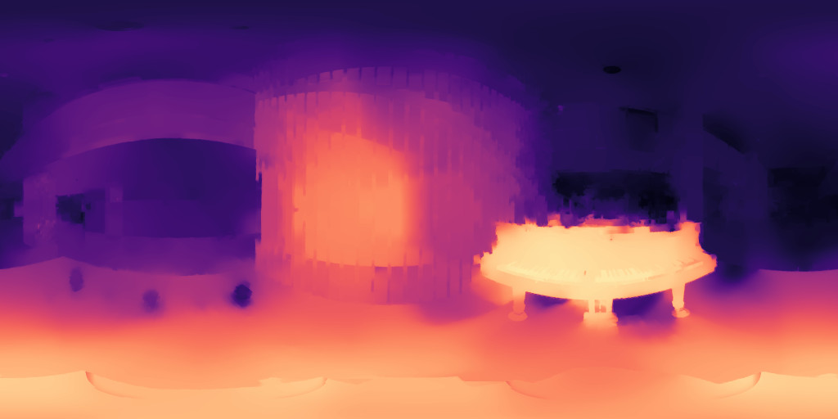
結果
深度推定手法の追試結果
パノラマ画像
深度画像
動作確認したカメラ画像

Slide 11
まとめ
高速なVisual SLAMを実現するための ハードウェアを構築した
複数の魚眼カメラから深度を高速に推定する 手法について追試を行った
カメラの環境を構築し動作確認を行った

Slide 12
今後の方針
カメラのキャリブレーションを測定する
構築したハードウェアに深度推定手法を実装する
直接法に基づくVisual SLAMに深度推定手法を組み込み，リアルタイム化を目指す

Slide 13
目的
GPU並列処理と親和性の高い直接法による 深度推定手法を基盤とし， 高精度かつリアルタイム性を両立する SLAMシステムの実現を目指す

Slide 14
背景２
SLAM（Simultaneous Localization and Mapping） -地図作成と自己位置推定を同時に行う技術
LiDAR SLAM
-LIDARというセンサを用いるSLAM
高精度だがセンサが高価
Visual SLAM（カメラベースSLAM） -カメラ画像から特徴点や画素情報を用いるSLAM
安価・軽量で実装しやすい
計算効率が重要な課題
Notes:
SLAMは未知環境でのロボットの自律移動やXR/ARに用いられる技術です．
使うセンサによって従来は大きく2つの方法が主流でした．
一つ目はLIDAR-SLAMです．
この方法は比較的高性能ですが，このLIDARというセンサが高価で重いため設置自由度が低く，また消費電力が高いのもデメリットです．
二つ目は単眼/ステレオカメラSLAMです．
このセンサは安価で軽量，設置自由度が高いですが，視野が狭く特徴点が少ない環境で精度が低下します．
この二つ目の手法のデメリットを解決するため，私は超広角カメラによる精度の高いSLAMを目標とします．
それでは，次のスライドではSLAMの説明させていただきます．

